Slide 1
ПОРТФОЛИО Барашковой Алевтины Григорьевны, преподавателя ГАПОУ РС (Я) «ЯМК имени В.А. Вонгродского»
Государственное автономное профессиональное образовательное учреждение РС(Я) «Якутский медицинский колледж имени В.А. Вонгродского»
г. Якутск, 2024 г.

Slide 2
Место работы: ГАПОУ РС (Я) «Якутский медицинский колледж имени В.А. Вонгродского»
Должность: преподаватель дисциплин:
ПМ.01 «Выполнение подготовительных и организационно-технологических процедур при изготовлении зубных протезов и аппаратов»,
ПМ.02 «Изготовление съемных пластиночных, несъемных и бюгельных протезов»,
ПМ.03 «Изготовление ортодонтических аппаратов челюстно-лицевых аппаратов»,
ОП 04 «Первая медицинская помощь».
Образование: среднее профессиональное, ГБОУ ЯБМК, специальность «зубной техник», 2010 г.
Профессиональная переподготовка «Педагог профессионального образования (преподаватель)», ГАУ ДПО РС(Я) «Институт развития профессионального образования», г. Якутск, 2019 г., «Технологии эстетических услуг (с учетом стандарта Ворлдскиллс по компетенции) «Эстетическая косметология» ГБПОУ РС(Я) «Якутский медицинский колледж», г. Якутск, 2020г.
Стаж работы: общий – 45 лет, педагогический – 8 лет

Slide 3
Критерий I Результаты повышения квалификации по профилю педагогической деятельности
2018 г. ГБПОУ РС(Я) «ЯМК», «Оказание первой медицинской помощи», 16 ч. удостоверение;
2019 г. Союз «Молодые профессионалы» (Ворлдскиллс Россия) – Эксперт чемпионата Ворлдскиллс Россия (очная форма с применением дистанционных образовательных технологий 25,5 ч. удостоверение;
2019 г. ГАУ ДПО РС (Я) «ИРПО», «Проектная деятельность в профессиональной образовательной организации», 36 ч., удостоверение;
2020 г. ГБПОУ РС (Я) «ЯМК», «Современные аспекты ортопедической помощи населению», 144 ч. удостоверение;
2020 г. ФГБОУ ВО «МГУ пищевых производств»- Подготовка региональных экспертов конкурсов профессиональных мастерства «Абилимпикс», 72 ч., удостоверение;
2021 г. ГБПОУ «Пермский базовый медицинский колледж» - Практика и методика реализации образовательных программ среднего профессионального образования с учетом компетенции Ворлдскиллс, 76 ч., удостоверение.

Slide 4
Критерий I Результаты повышения квалификации по профилю педагогической деятельности
2021 г. ГАУ ДПО РС(Я) «ИРПО », Подготовка региональных экспертов конкурсов профессионального мастерства «Абилимпикс», 72 ч. удостоверение;
2022 г. ГАУ ДПО РС(Я) «ИРПО» - Куратор группы (курса) обучающихся по программам среднего профессионального образования 34 ч., удостоверение;
2023 г. ГАПОУ РС (Я) «ЯПК им. С.Ф.Гоголева»- Психолого-педагогические аспекты организации учебной деятельности обучающихся освоению программ ФГОС СПО, 18 ч., удостоверение;
2024 г. ГАУ ДПО РС (Я) «ИРПО», Подготовка региональных экспертов чемпионатов профессионального мастерства «Абилимпикс», 72 ч. удостоверение;

Slide 5
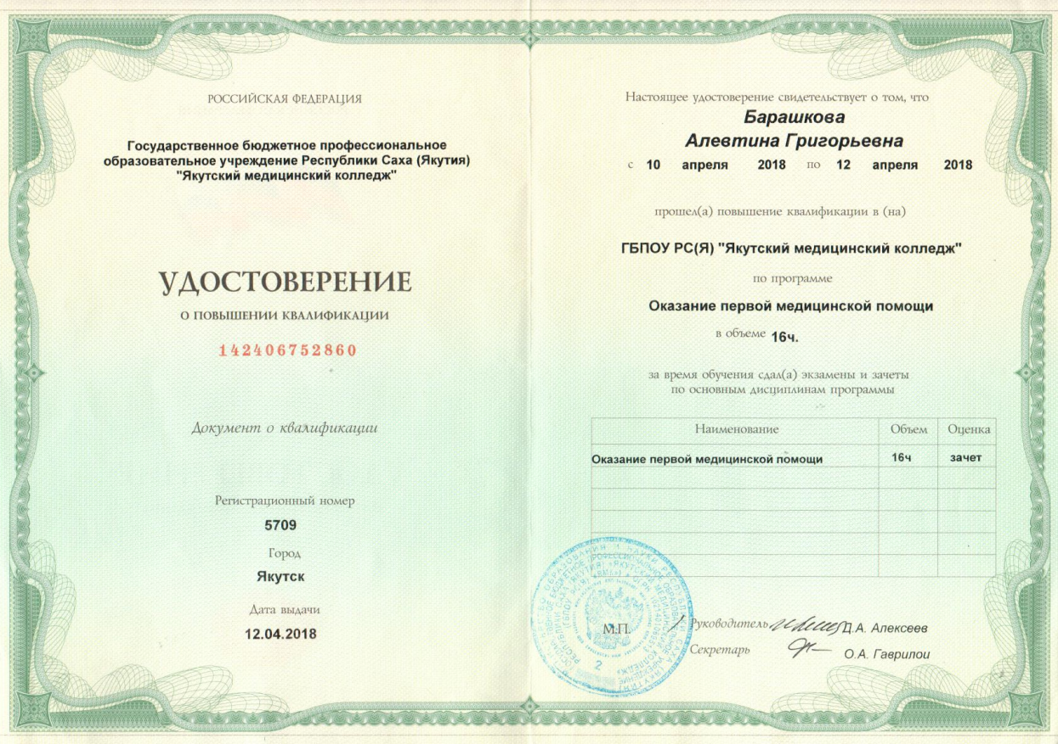
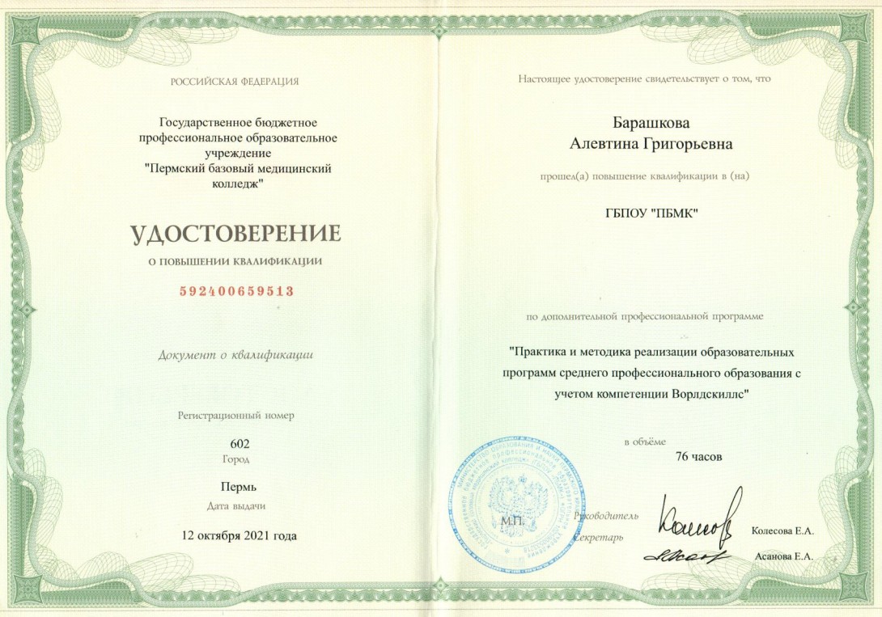
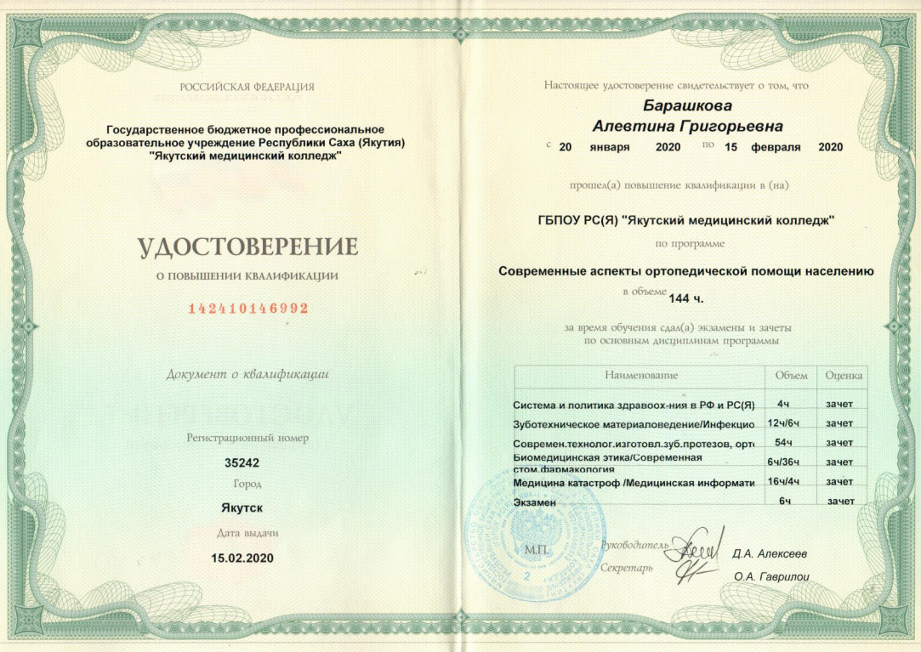
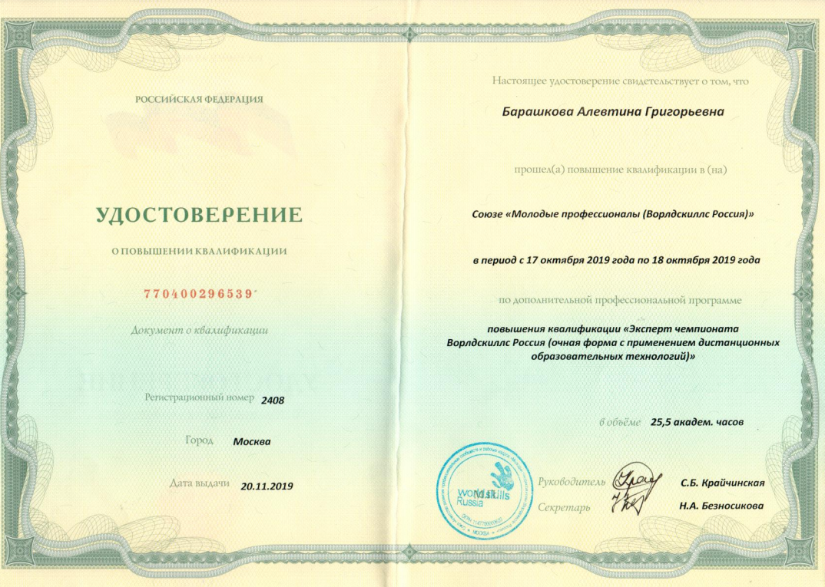
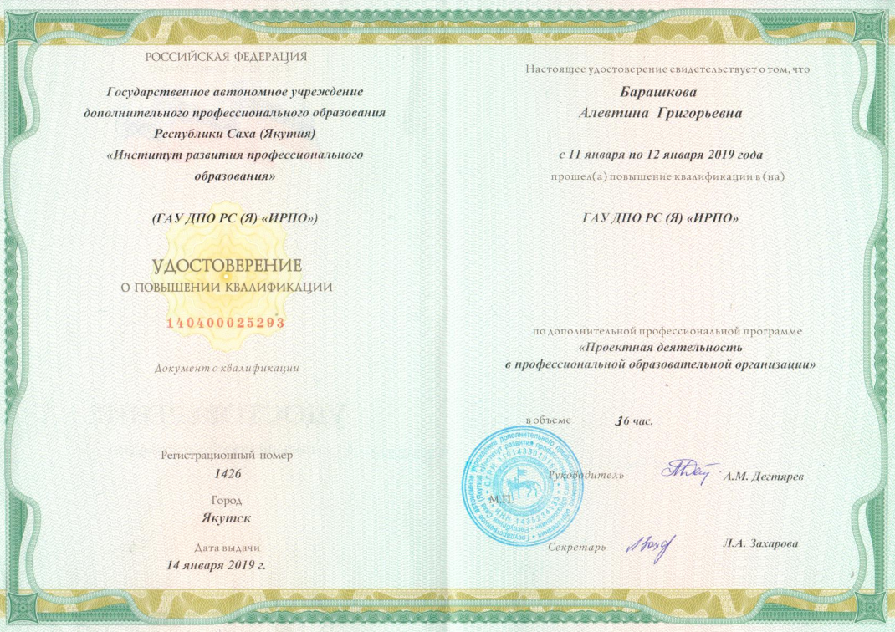
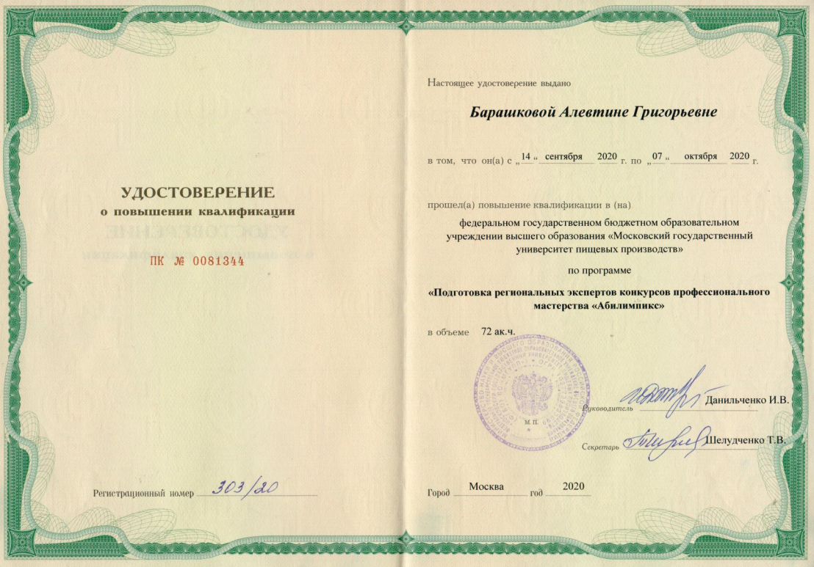
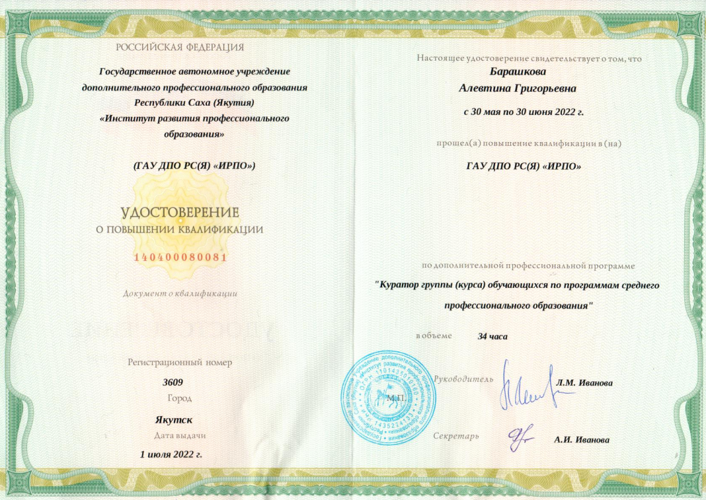
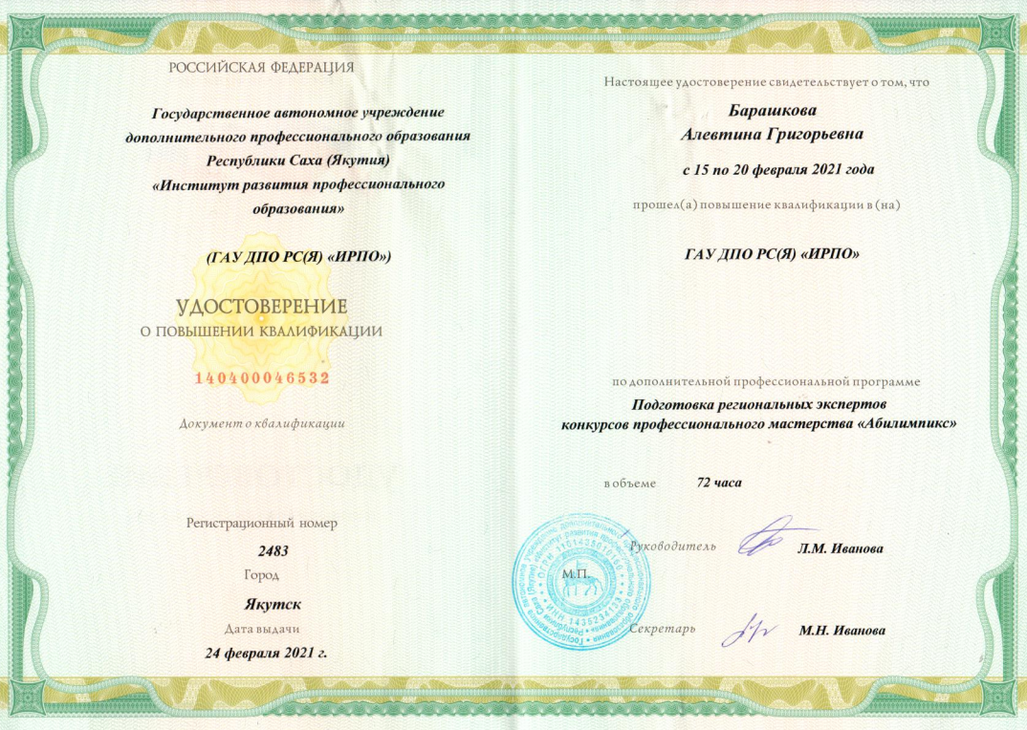
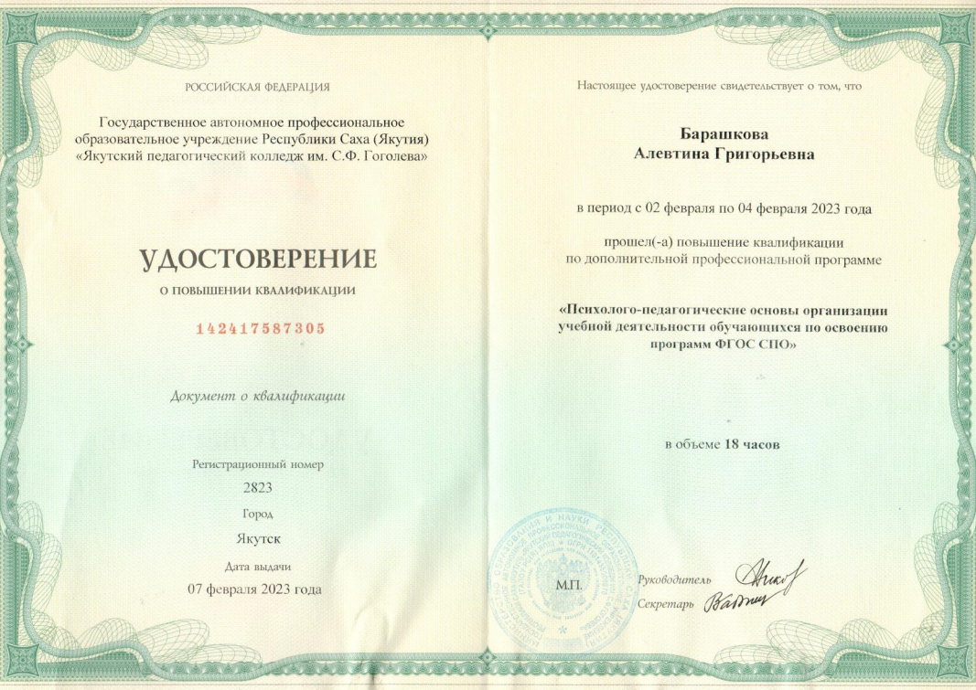

Slide 6
Критерий II Результаты учебной деятельности по итогам мониторинга ПОО (профессиональный цикл) Специальность: 31.02.05 Стоматология ортопедическая

Slide 7
КРИТЕРИЙ III Результаты освоения обучающимися образовательных программ по итогам мониторинга системы образования (профессиональный цикл)
Специальность: 31.02.95 – «Стоматология ортопедическая»
ПМ.01 Выполнение подготовительных и организационно-технологических процедур при изготовлении зубных протезов и аппаратов
Учебный год | Успеваемость,% | Качество, % | Средний балл
2019-2020 | 100 | 95 | 4,4
2020-2021 | 100 | 85 | 4,2
2021-2022 | 100 | 95 | 4,4
2022-2023 | 100 | 95 | 4,4

Slide 8
КРИТЕРИЙ III Результаты освоения обучающимися образовательных программ по итогам мониторинга системы образования (профессиональный цикл)
Специальность: 31.02.95 – «Стоматология ортопедическая»
ПМ 02. Изготовление съёмных пластиночных, несъёмных и бюгельных протезов
Учебный год | Успеваемость,% | Качество, % | Средний балл
2019-2020 | 100 | 86 | 4,1
2020-2021 | 100 | 85 | 4,0
2021-2022 | 100 | 86 | 4,1
2022-2023 | 100 | 86 | 4,1

Slide 9
КРИТЕРИЙ III Результаты освоения обучающимися образовательных программ по итогам мониторинга системы образования (профессиональный цикл)
Специальность: 31.02.95 – «Стоматология ортопедическая»
ПМ 03 «Изготовление ортодонтических аппаратов челюстно-лицевых протезов
Учебный год | Успеваемость,% | Качество, % | Средний балл
2019-2020 | 100 | 86 | 4,1
2020-2021 | 100 | 95 | 4,5
2021-2022 | 100 | 86 | 4,1
2022-2023 | 100 | 86 | 4,1

Slide 10
КРИТЕРИЙ III Результаты освоения обучающимися образовательных программ по итогам мониторинга системы образования (профессиональный цикл)
Специальность: 31.02.95 – «Стоматология ортопедическая»
Итоги Государственной Итоговой Аттестации (ВКР)
Учебный год | Успеваемость,% | Качество, % | Средний балл
2019-2020 | 100 | 95 | 4,4
2020-2021 | 100 | 85 | 4,2
2021-2022 | 100 | 95 | 4,4
2022-2023 | 100 | 95 | 4,4

Slide 11
Критерий IV Результаты участия обучающихся в выставках, конкурсах, олимпиадах, конференциях, соревнованиях (по преподаваемым профессиональным модулям, междисциплинарным курсам, дисциплинам)
Республиканский уровень
Год | Название мероприятия | Результат
2019 г. | - Васильев Дархан победитель регионального конкурса «Всероссийской олимпиады профессионального мастерства по специальности 31.02.05» Финалист российского этапа; | Финалист
2019 г. | - Региональный этап «WORLD SKILLS RUSSIA» - I место Мыреев Демид II место Соловьев Владислав III место Сыроватская Влада | Дипломы I, II. III степени
2021 г. | - Региональный этап чемпионата по профессиональному мастерству среди людей с ограниченными возможностями «Абилимпикс» - Республики Саха (Якутия) Абилимпикс – Протопопов Андрей | Диплом III степени
2021 г. | - X Региональный этап чемпионата «Молодые профессионалы» (WORLD SKILLS RUSSIA) РС(Я) I место - Слепцов Герман II место - Григорьев Олег III место - Дорофеев Максим | Дипломы I, II. III, IV степени

Slide 12
Критерий IV Результаты участия обучающихся в выставках, конкурсах, олимпиадах, конференциях, соревнованиях (по преподаваемым профессиональным модулям, междисциплинарным курсам, дисциплинам)
Всероссийский уровень
Год | Название мероприятия | Результат
2019 г. | Всероссийская олимпиада профессионального мастерства по специальностям СПО «Профессиональная гигиена полости рта» - Васильев Иван | Сертификат
2020 г. | Международный конкурс выпускных квалификационных работ – Иванова Татьяна | Диплом I степени
2020 г. | Международный конкурс выпускных квалификационных работ - Захаров Леонид | Диплом III степени
2022 г. | Победитель Национального чемпионата по профессиональному мастерству среди инвалидов и лиц с ограниченными возможностями здоровья «Абилимпикс» 2022 – Жирков Афанасий | Дипломы II степени

Slide 13
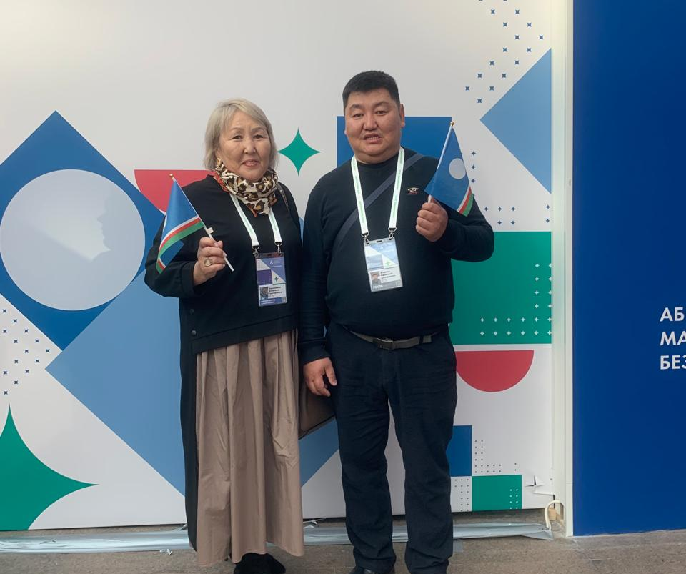
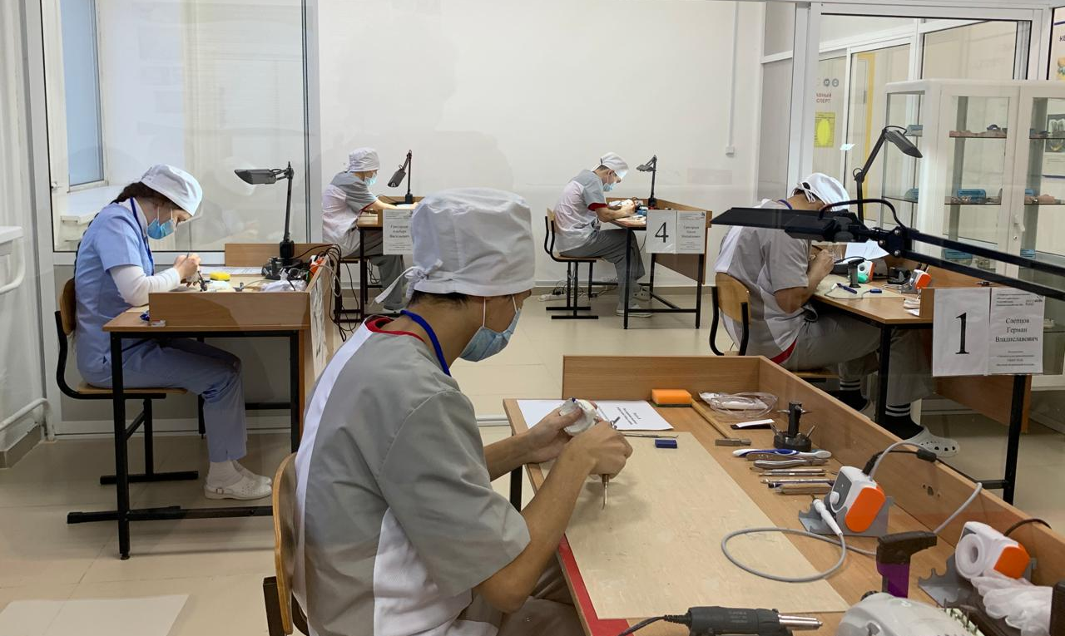
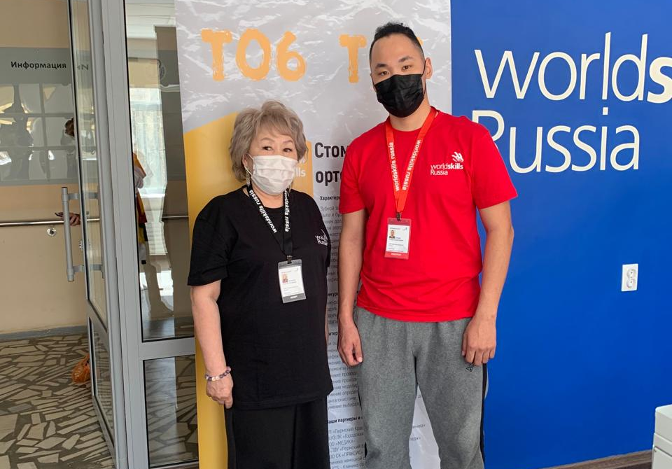
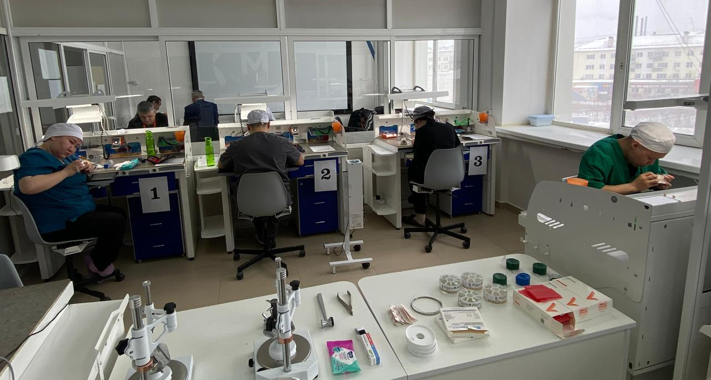

Slide 14
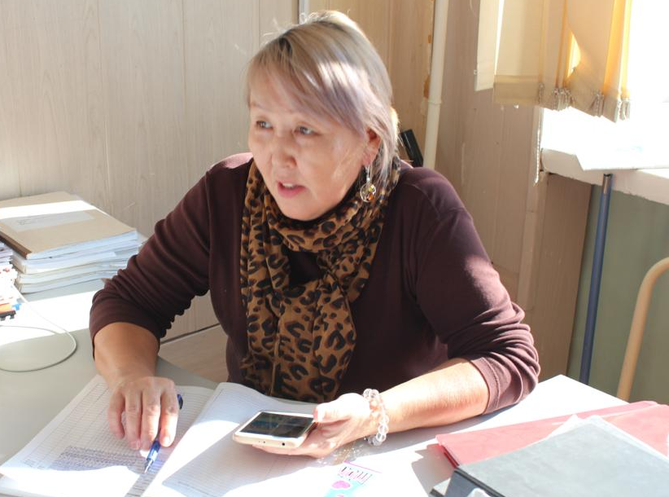
КРИТЕРИЙ V
Результаты использования новых образовательных технологий
Преподаватель эффективно использует в преподавании дисциплин новые образовательные технологии, проектную деятельность, здоровьесберегающие технологии, активные методы обучения.
разработка учебных курсов в информационной системе Moodle (дистанционное обучение);
электронные библиотечные системы «Лань» и Национальной библиотеки РС (Я).
Исходя из опыта использования в педагогической деятельности инновационных методов, можно выделить некоторые их преимущества:
помогает научить студентов активным способам получения новых знаний;
дает возможность овладеть более высоким уровнем личной социальной активности;
создают такие условия в обучении, при которых студенты не могут не научиться;
стимулируют творческие способности студентов.

Slide 15
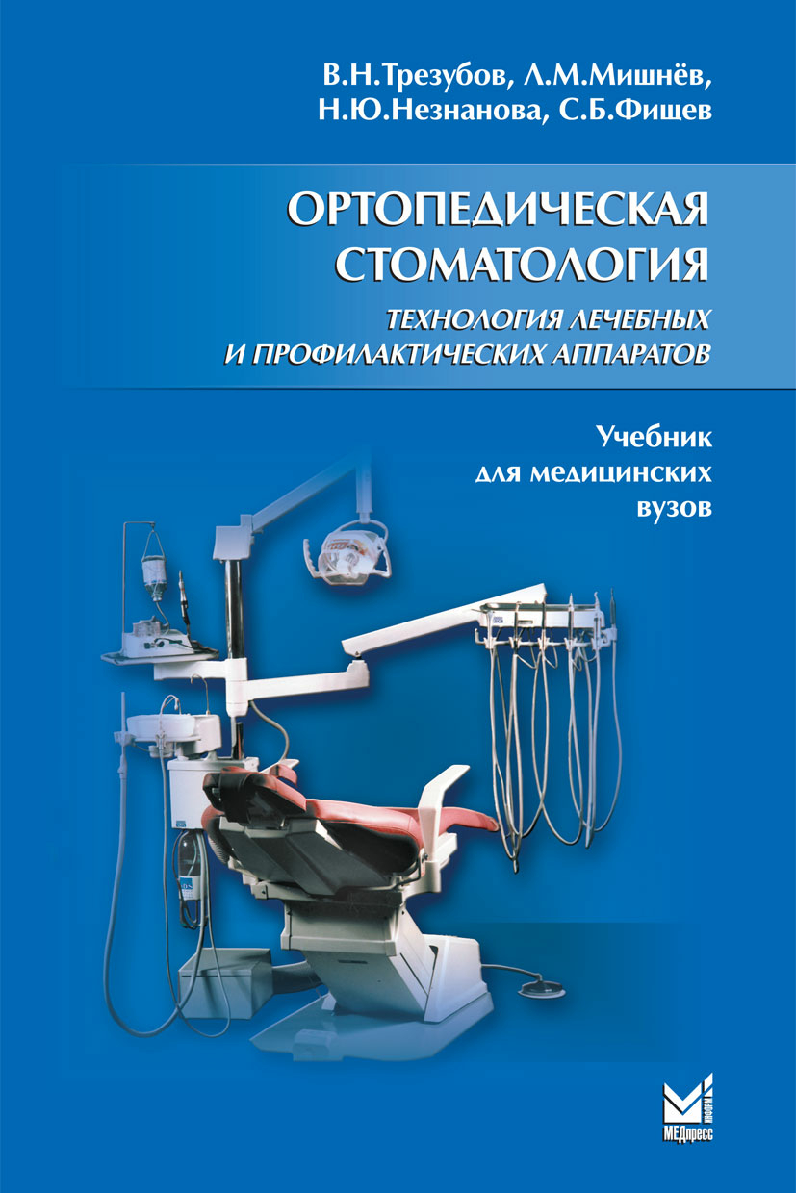
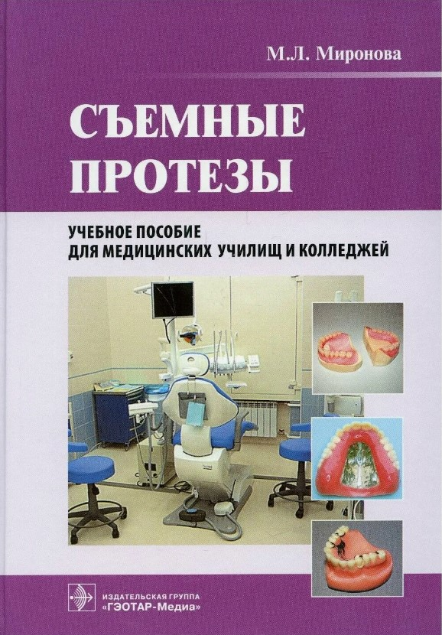
Критерий VI Эффективность работы по программно-методическому сопровождению образовательного процесса
Преподавателем разработана учебно-программная документация, методические указания, контрольно-оценочные средства текущего контроля, промежуточной аттестации, экзамена:
Рабочие программы «ПМ01 изготовление съемных протезов», «ПМ 02 Изготовление несъемных протезов», «ПМ03 Изготовление бюгельных протезов», «ПМ 04 Изготовление ортодонтических аппаратов», «ПМ 05 Изготовление челюстно-лицевых аппаратов»
ФОС «ПМ.01 Выполнение подготовительных и организационно-технологических процедур при изготовлении зубных протезов и аппаратов», ПМ 02 «Изготовление съёмных пластиночных, несъёмных и бюгельных протезов», ПМ 03 «Изготовление ортодонтических аппаратов челюстно-лицевых протезов»;
Методические указания по выполнению самостоятельной работы;
Методические указания по выполнению лабораторных и практических заданий;
Рабочая тетрадь по ПМ.02 Литейное дело в стоматологии (в соавторстве Гридчик А.Н.);
Разработка учебных курсов для информационной системы Moolle (дистанционное обучение)

Slide 16
Критерий VII Обобщение и распространение в педагогических коллективах опыта практических результатов своей профессиональной деятельности
Год | Наименование
Уровень ПОО:
2020 год | Заседание ЦМК, выступление по теме: «Технологические процессы со стоматологическим материалом на демо-экзамене»;
2021 год | Мастер-класс на тему "Зубной техник" с практической частью в рамках IX фестиваля «NAUKA 0+» в Республике Саха (Якутия) – охват более 2000 человек: 2022-2023 год – помощь в реализации проекта по ранней профессиональной ориентации учащихся 6-11 классов «Билет в Будущее» - охват более 30 человек
2023 год | Заседание рабочей группы по организации и проведению регионального чемпионата «Профессионалы», выступление «Внедрение метода параллелометрии при изготовлении бюгельных протезов» в компетенцию «Зубной техник»;
Республиканский уровень:
2020 – 2024 год | Мастер-класс в рамках чемпионата по профессиональному мастерству «Молодые профессионалы» на тему "Основные требования и база знаний во время работы на чемпионате";
2019 – 2024 год | Мастер-класс в рамках чемпионата по профессиональному мастерству среди инвалидов и лиц с ограниченными возможностями здоровья «Абилимпикс» для участников компетенции «Школьники» на тему "Основные понятия и база знаний для участников чемпионата".
2023 год | Мастер-класс в рамках Фестиваля «Здоровый Якутск» на тему "Правила гигиены при уходе за протезом" - охват более 1000 человек;

Slide 17
Критерий VII Обобщение и распространение в педагогических коллективах опыта практических результатов своей профессиональной деятельности
Год | Наименование
Республиканский уровень:
2023 год | Мастер-класс в рамках Фестиваля «NAUKA 0+» в Республике Саха (Якутия) в ЦСП «Триумф» на тему "Профессия - зубной техник" - охват более 2000 человек;
2023 год | участие в семинаре «Основные требования к экспертам по организации и проведению чемпионата, профессионального мастерства «Профессионалы» с учетом новых изменений» в рамках деловой программы Регионального этапа чемпионата по профессиональному мастерству «Профессионалы» - тема "Преимущества и недостатки использования бюгельных протезов в конкурсном задании" - 2023 в Республике Саха (Якутия);
2024 год | IX республиканский заочный конкурс методических разработок среди педагогических работников организаций среднего профессионального образования «ПЕДАГОГИЧЕСКИЕ ИДЕИ» - сертификат
Российский уровень:
2022 год | Международный центр образования и педагогики – статья «Условия реализации современных практико-ориентированных технологий» рег. номер СВ289158 - сертификат
2024 год | ЦИФРОВЫЕ ТЕХНОЛОГИИ В ОБРАЗОВАТЕЛЬНОМ ПРОЦЕССЕ ПО ДИСЦИПЛИНЕ «СТОМАТОЛОГИЯ ОРТОПЕДИЧЕСКАЯ» - публикация статьи в Международном научном журнале «Педагогика & Психология. Теория и практика» (№ 2 (52), апрель)

Slide 18
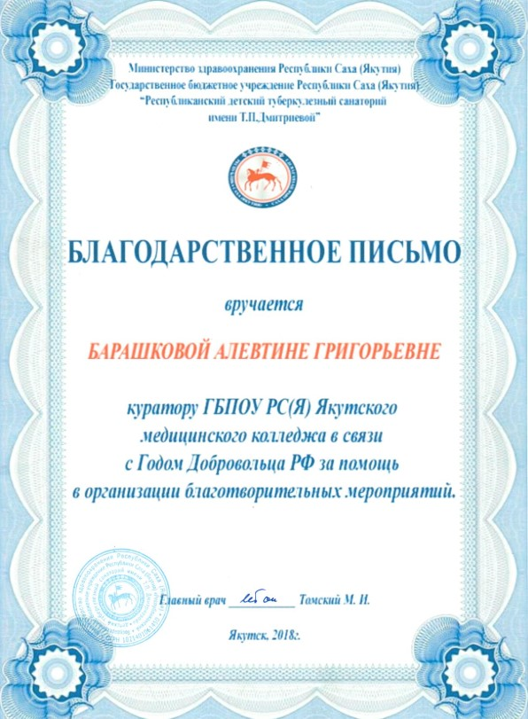
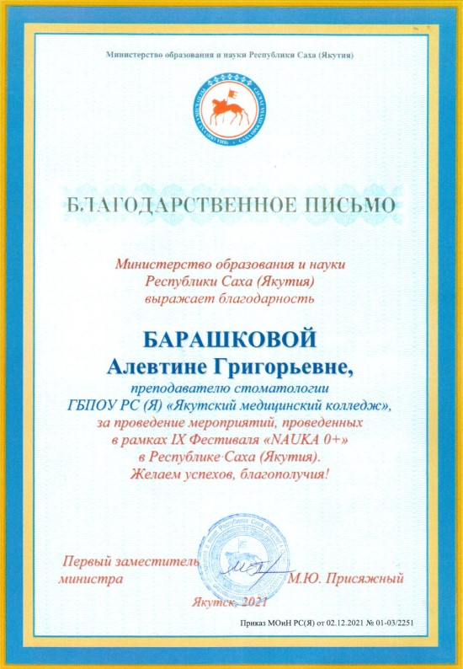
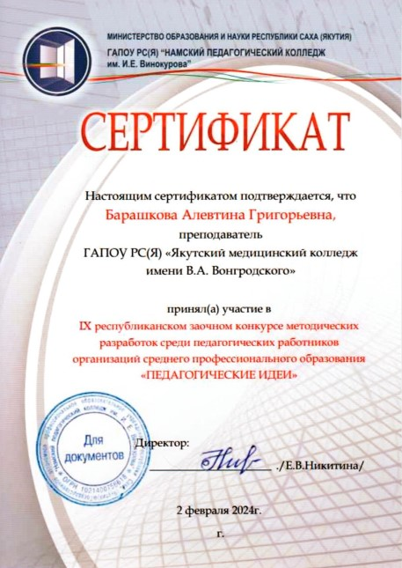
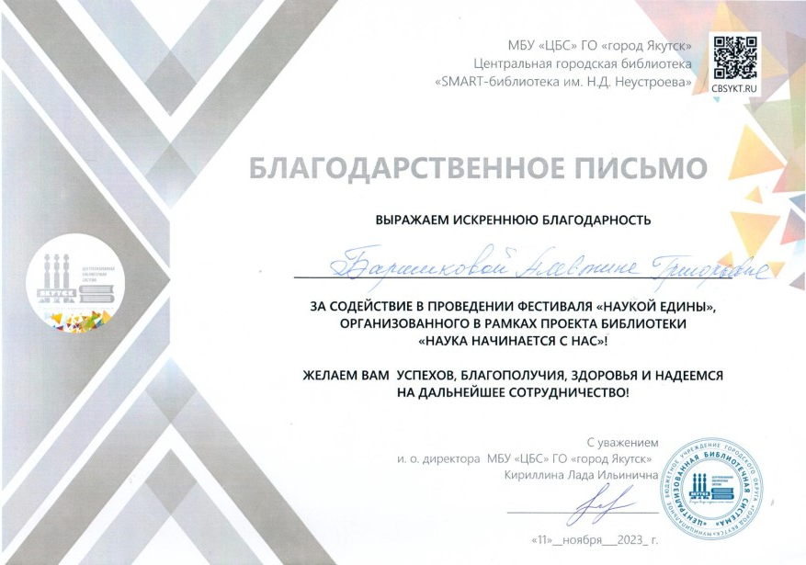
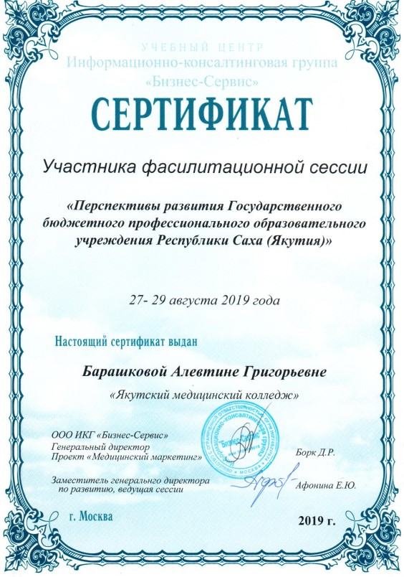
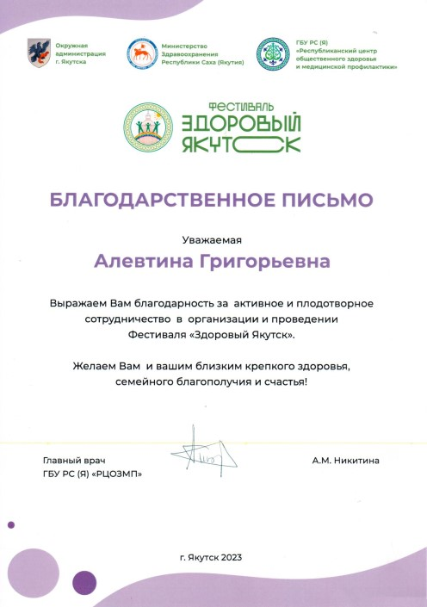
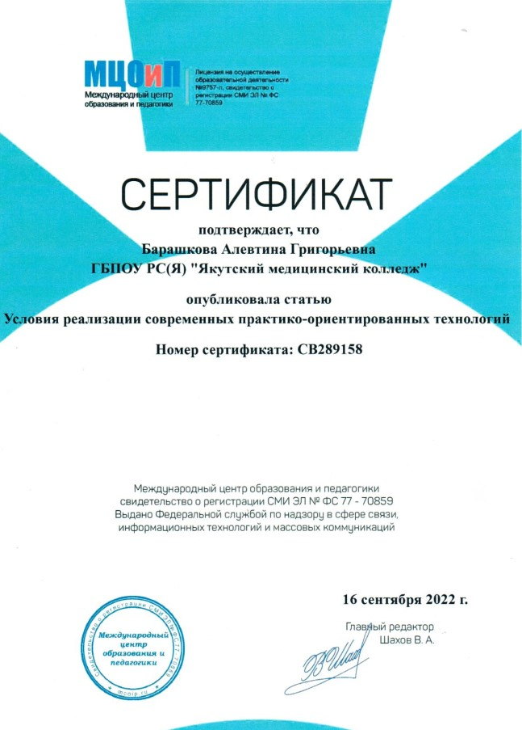

Slide 19
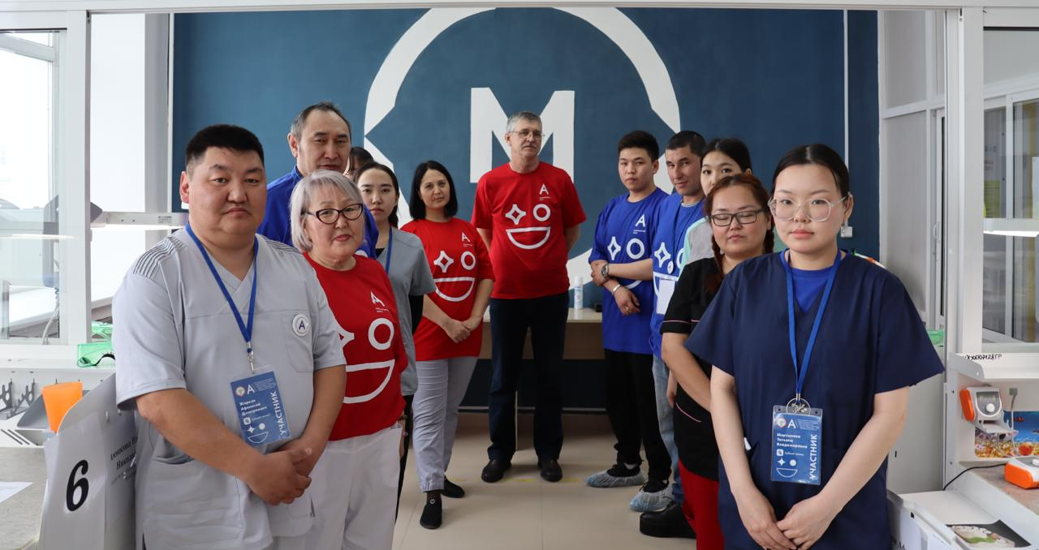
Критерий VIII Результаты участия и продуктивность методической деятельности преподавателя
член рабочей группы по разработке учебно-программной документации по специальности 31.02.05 Стоматология ортопедическая;
2021 год – Проведение отборочного этапа IX Международного профессионального конкурса «Шаг вперед»
2021 год - сертификат эксперта-мастера Ворлдскиллс по компетенции "Стоматология ортопедическая" №3635 (от решения комиссии 09.11.2021)
Республиканский уровень: -
сертифицированный эксперт (2019-2021 г.г.) - компетенция "Зубной техник"; -
сертифицированный эксперт (2022-2024 г.г.) - компетенция "Зубной техник"; -
сертифицированный эксперт «Абилимпикс» (2021-2024 г.г.) - компетенция "Зубной техник".

Slide 20
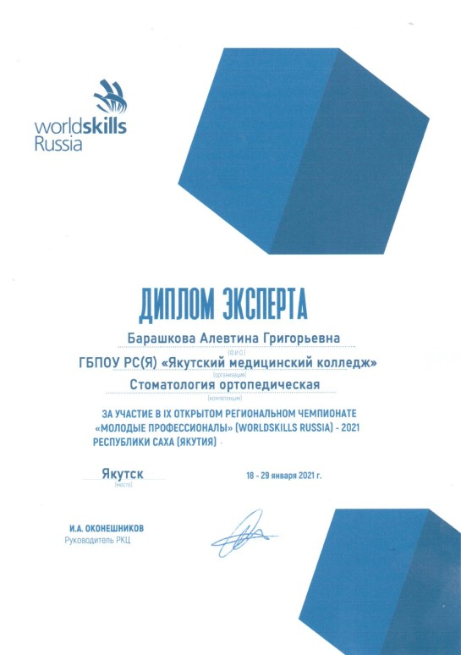
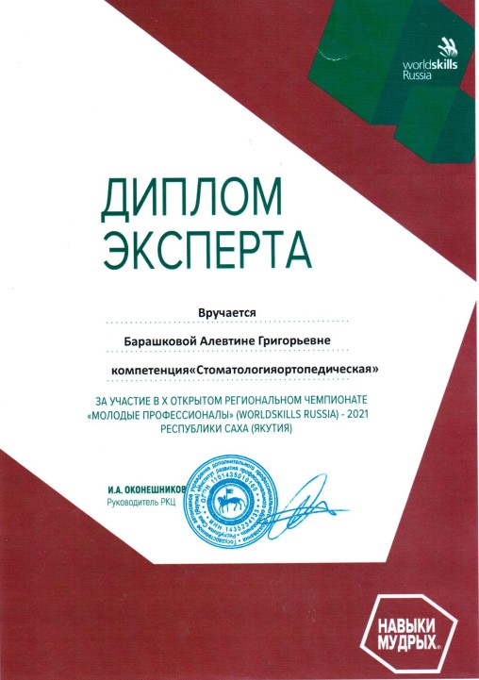
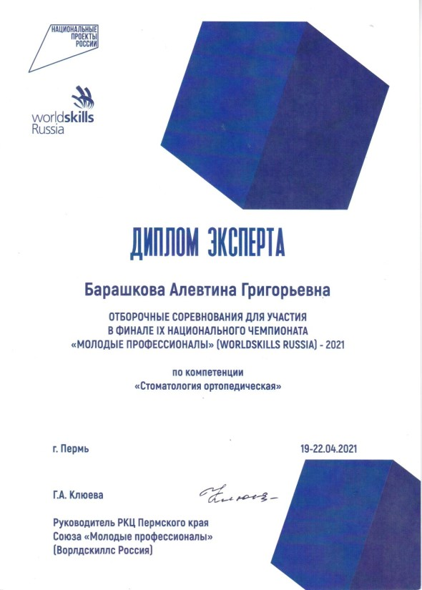
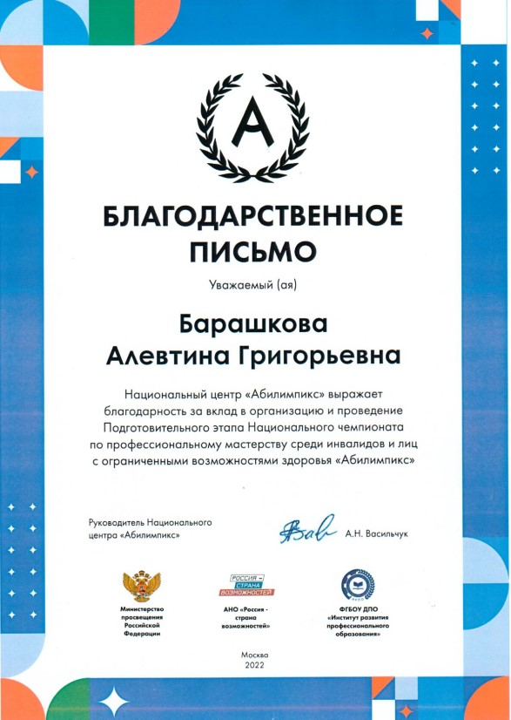
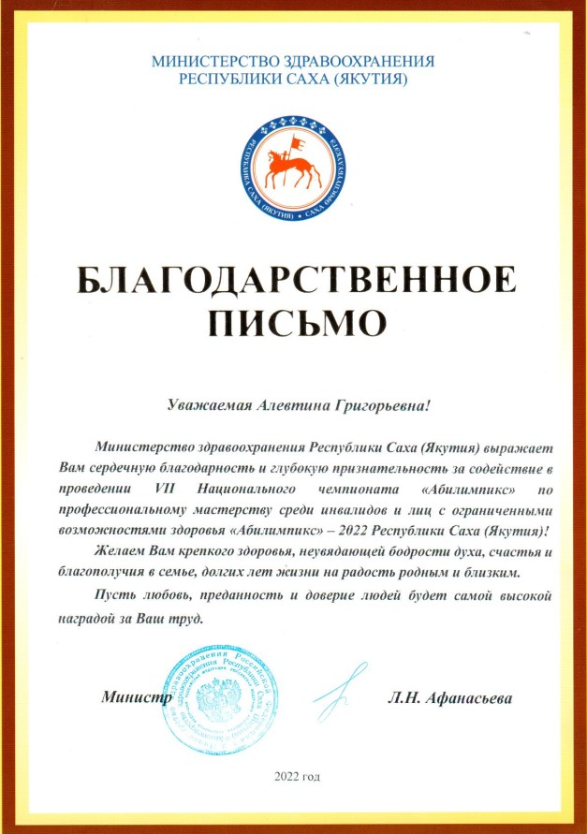
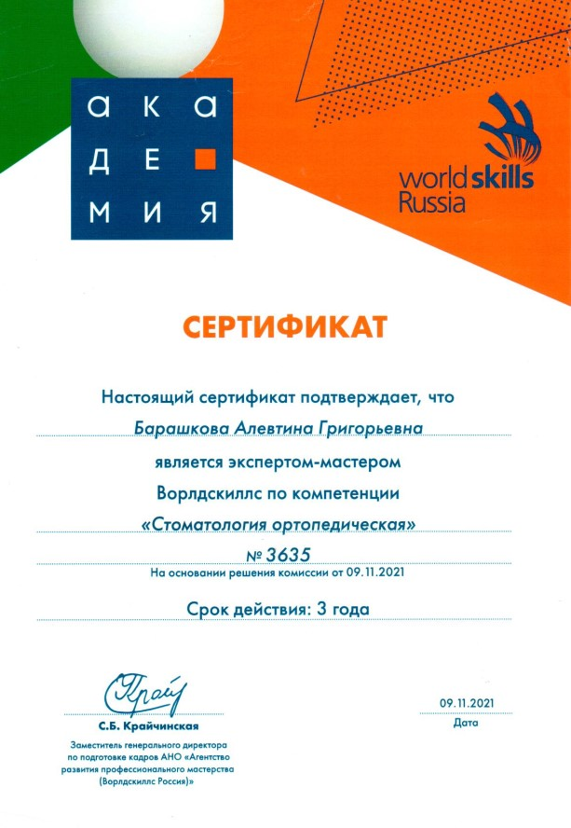

Slide 21
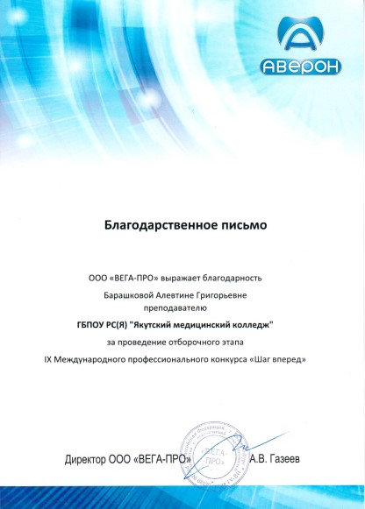
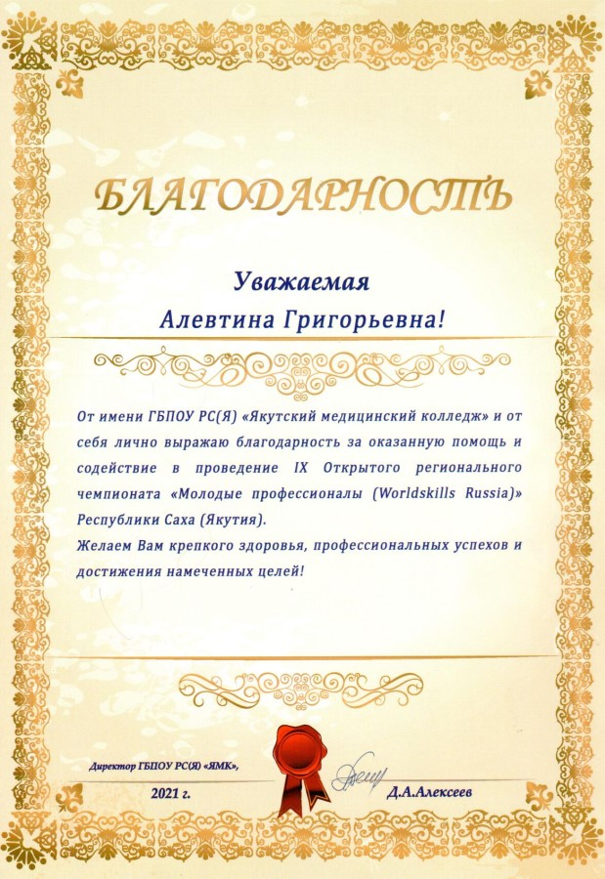
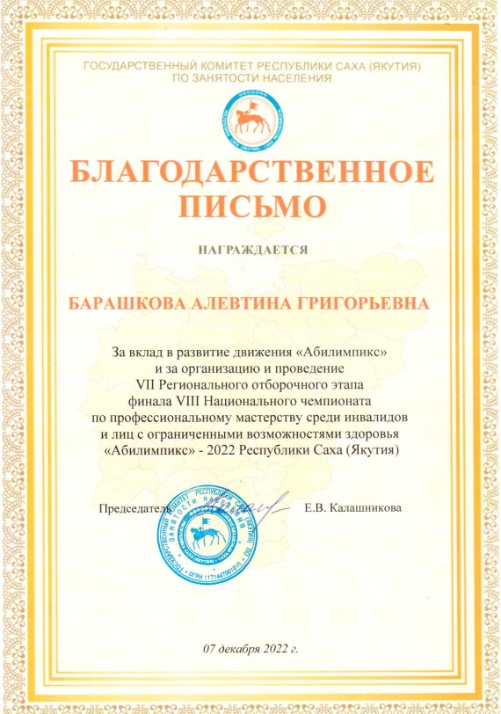
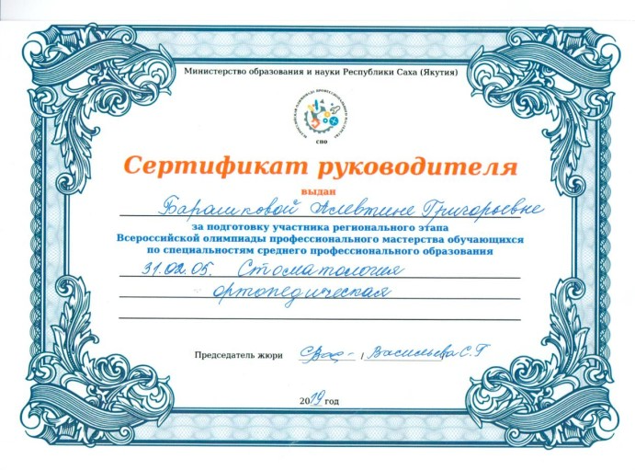

Slide 22
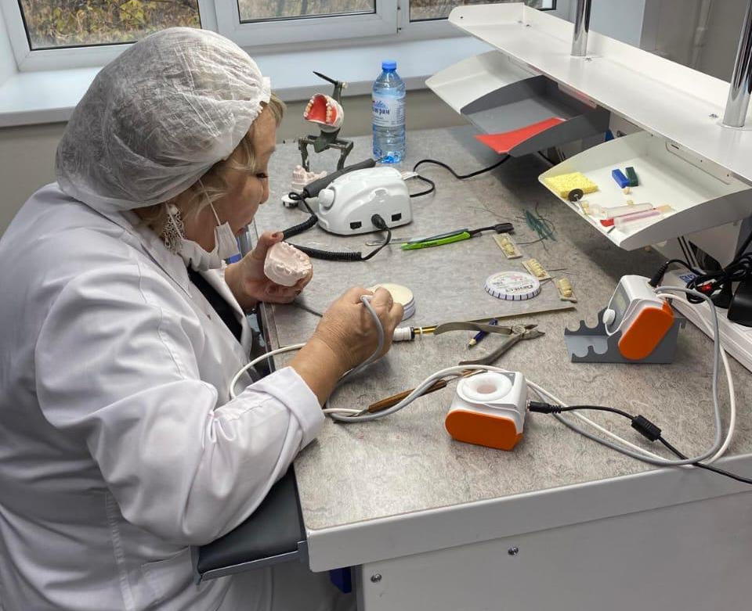
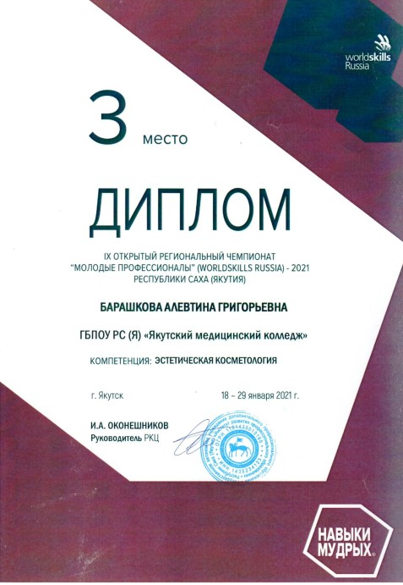
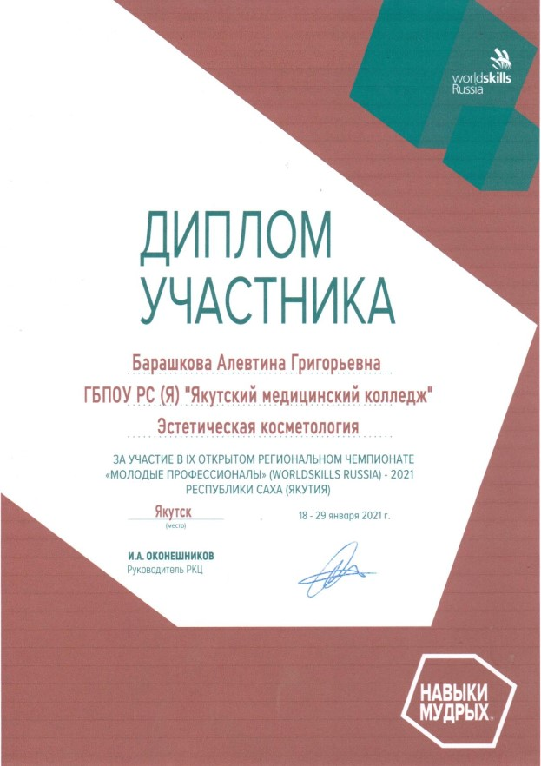
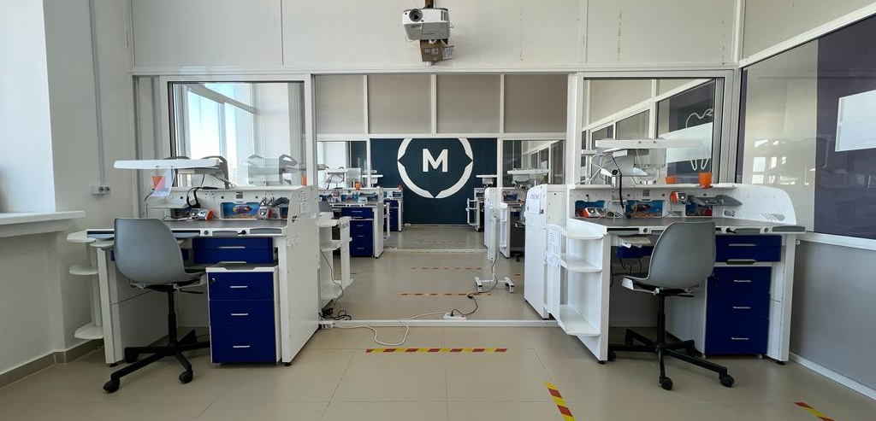
КРИТЕРИЙ IX
РЕЗУЛЬТАТЫ ЛИЧНОГО УЧАСТИЯ ПРЕПОДАВАТЕЛЯ В КОНКУРСАХ (ВЫСТАВКАХ) ПРОФЕССИОНАЛЬНОГО МАСТЕРСТВА
Республиканский уровень:
2021 год - IX открытый региональный чемпионат "Молодые профессионалы" (WorldSkills Russia) - 2021 Республики Саха (Якутия) - "Навыки мудрых" – III место;
Российский уровень:
2020 год - победитель гранта РФ на оснащение мастерской по стандартам WSR.

Slide 23
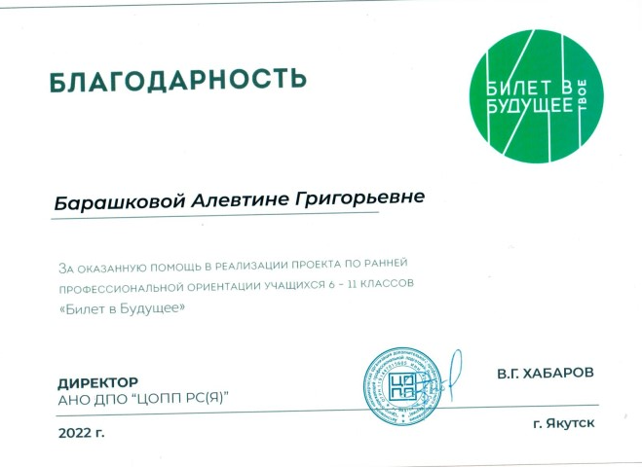
Критерий X Результаты проведенных преподавателем конференций, выставок, конкурсов профессионального мастерства, иных конкурсов и аналогичных мероприятий (в области преподаваемого учебного предмета, курса, дисциплины (модуля)
Уровень ПОО:
2020-2023 год - Организация и проведение мастер-классов в рамках «ПМ01 изготовление съемных протезов», «ПМ 02 Изготовление несъемных протезов», «ПМ03 Изготовление бюгельных протезов»
2023-2024 год – помощь в реализации проекта по ранней профессиональной ориентации учащихся 6-11 классов «Билет в Будущее» - охват более 44 человек;
Олимпиады:
Региональная олимпиада профессионального мастерства по укрупненной группе специальностей СПО 31.02.05 «Стоматология ортопедическая»
2020 год - отборочный этап Международного конкурса профмастерства "Шаг вперед" среди студентов "Стоматология ортопедическая" ГАПОУ РС(Я) "ЯМК" - Слепцов Герман - III место;
2021 год - конкурс профессионального мастерства (в рамках ЦМК) среди студентов I курсов отделения "Стоматология ортопедическая" - I место - Неустроев Айхан, II место - Окороков Айсен, III место - Данилов Софрон

Slide 24
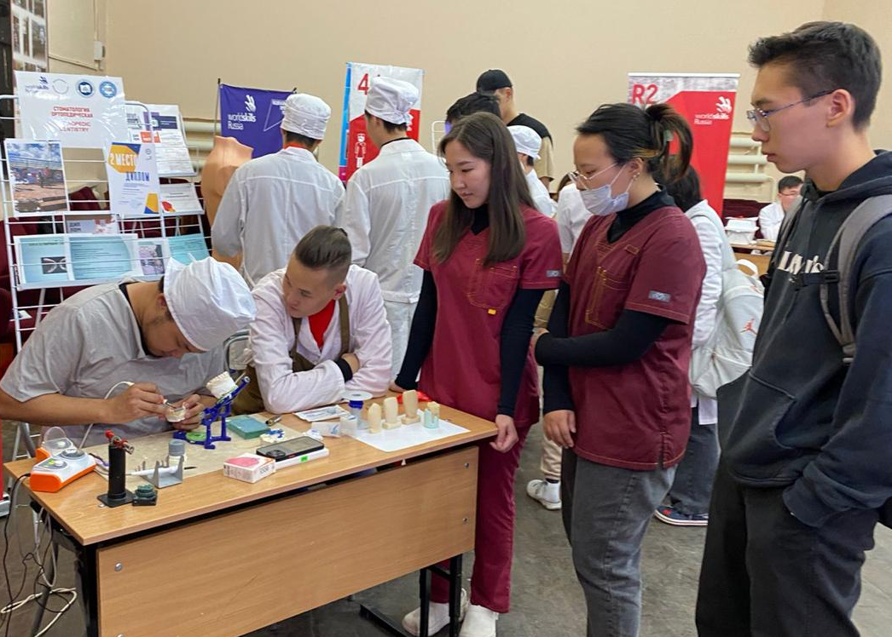
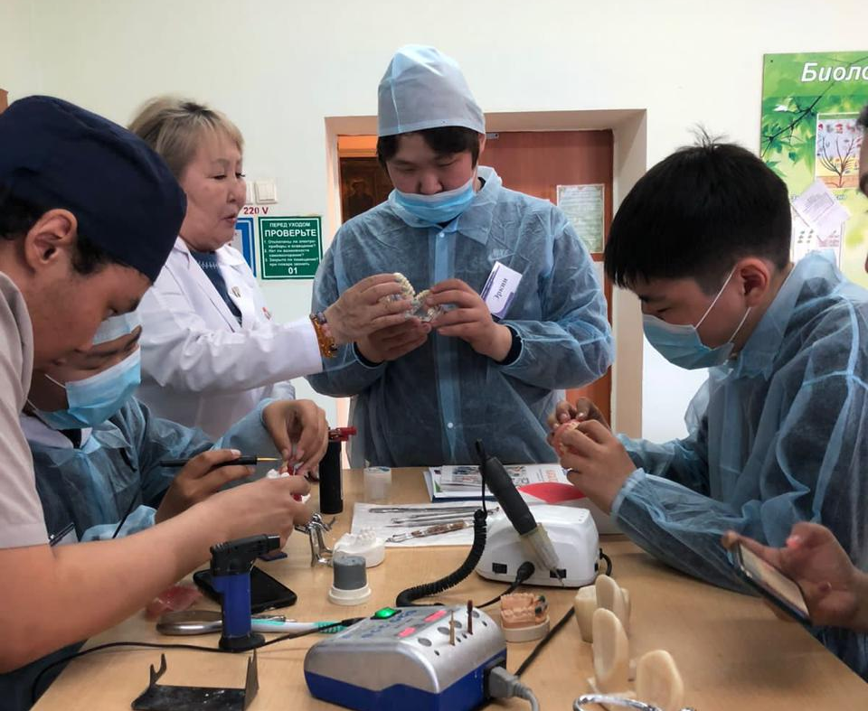
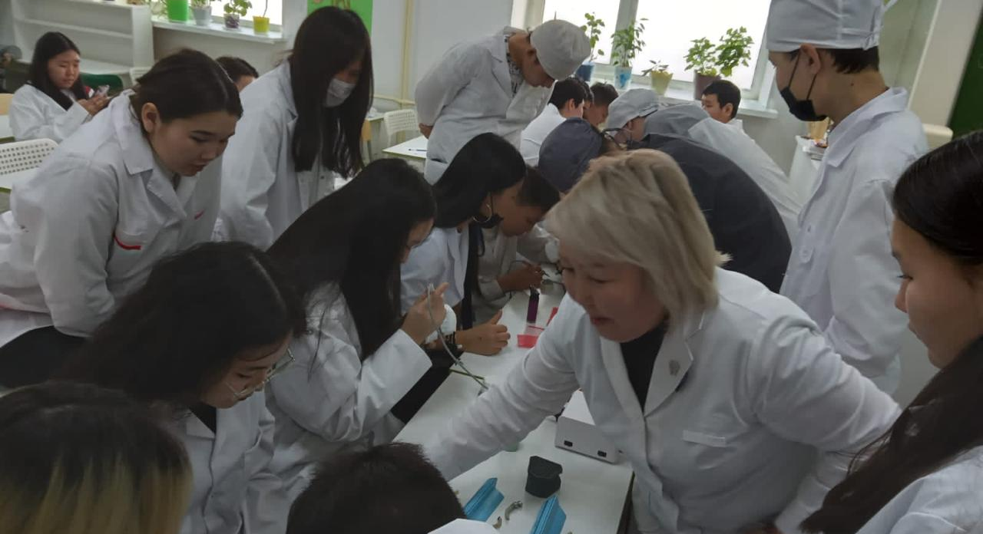
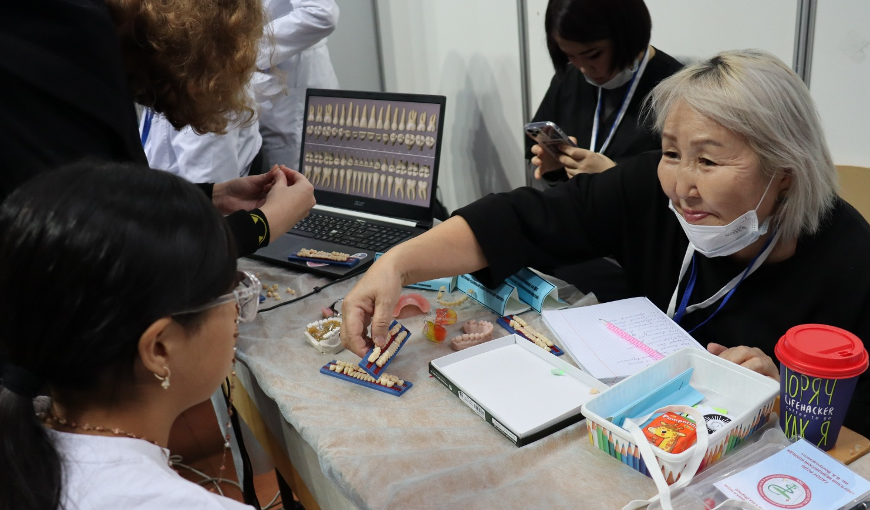

Slide 25
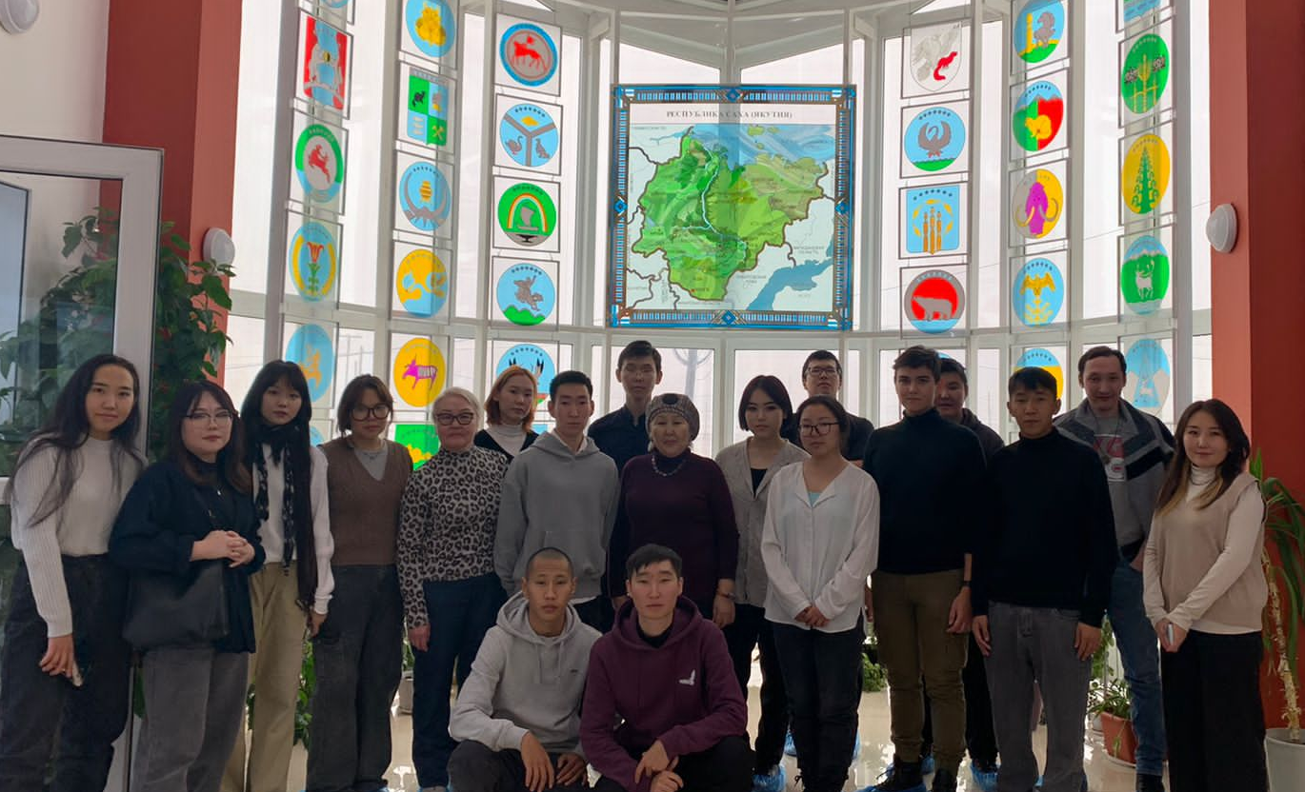
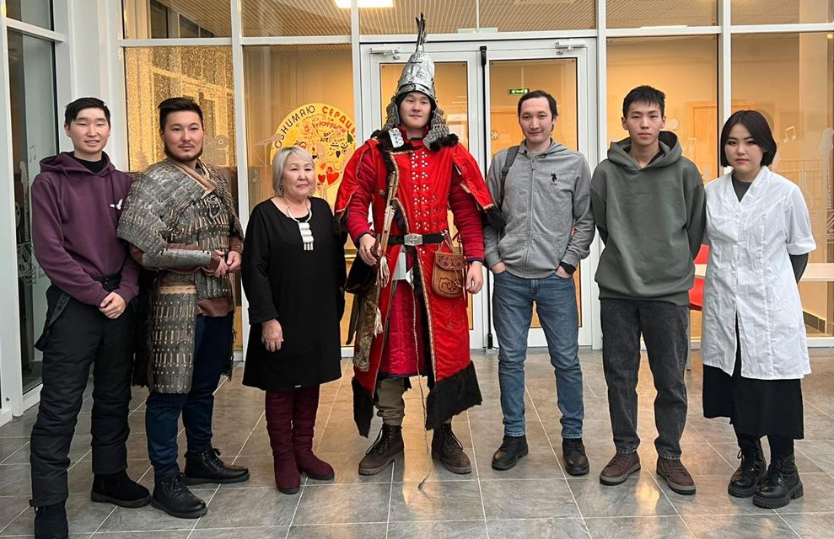
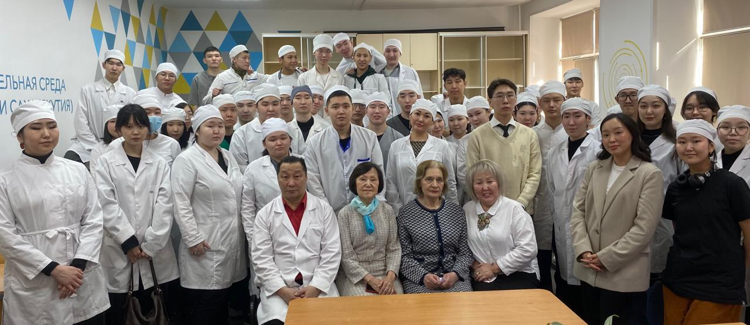
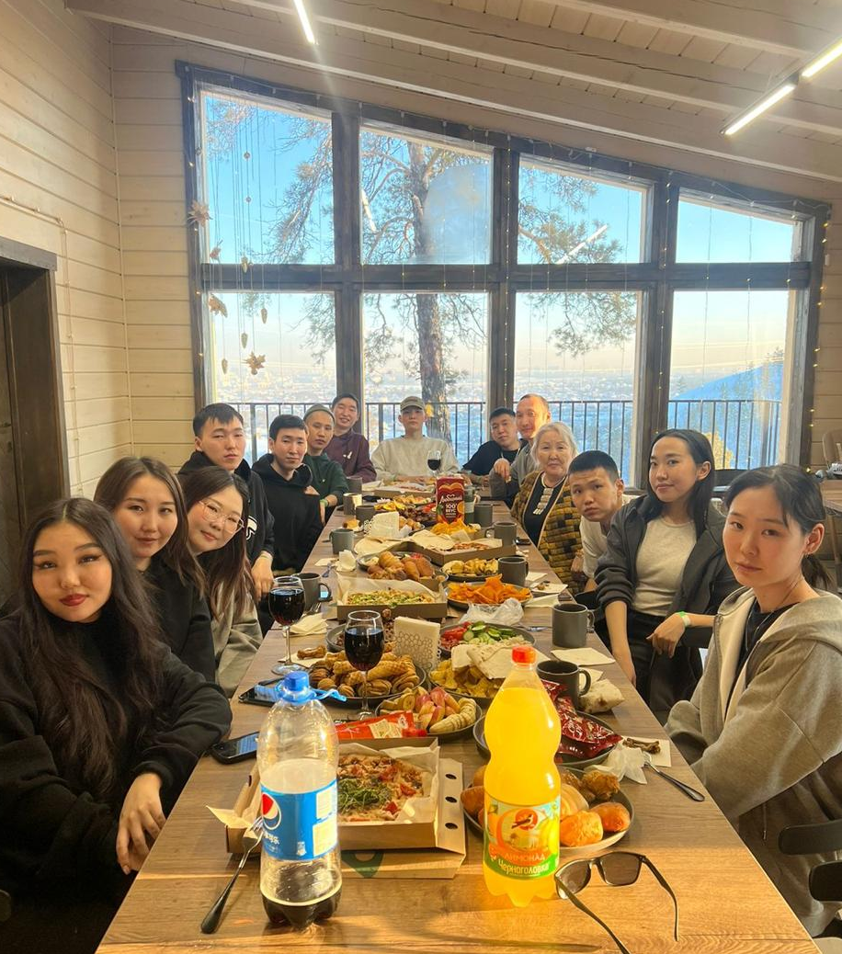
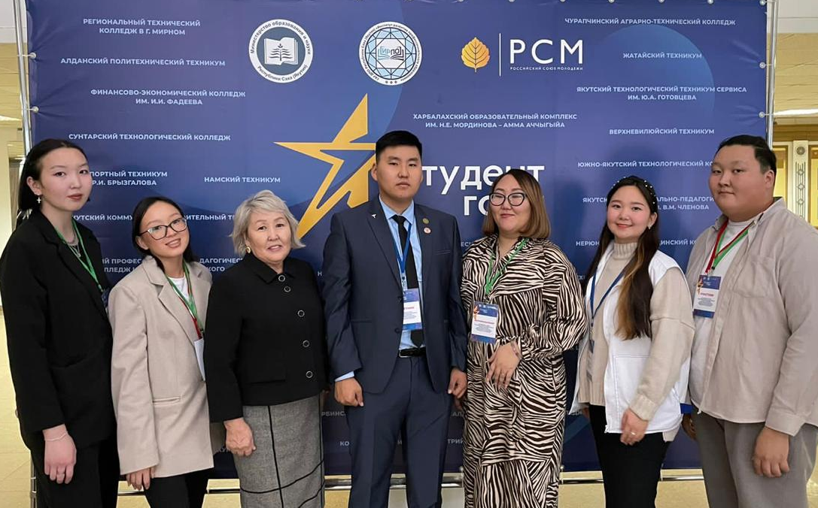
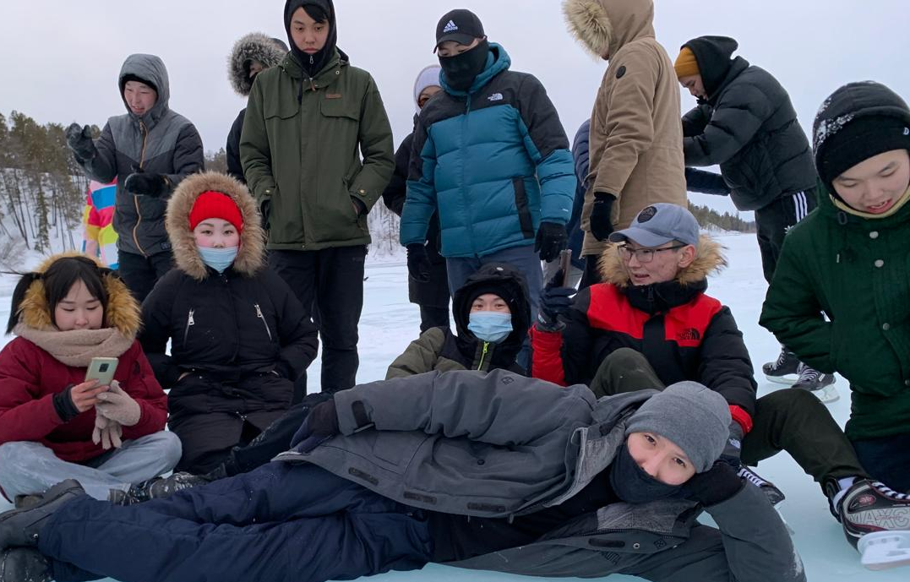
Кураторская деятельность

Slide 26
СПАСИБО ЗА ВНИМАНИЕ!

